Slide 1
继承

Slide 2
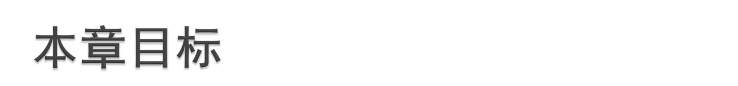
掌握继承的优点和实现
掌握子类重写父类方法
掌握继承下构造方法的执行过程
掌握抽象类和抽象方法的使用
掌握final修饰属性、方法和类

Slide 3
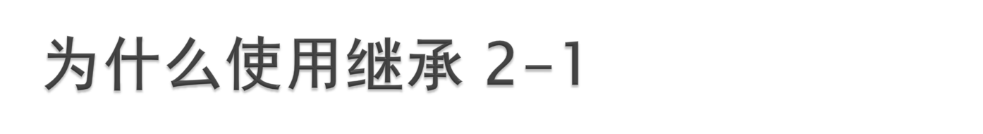

这两个类图有什么问题？
Dog
Penguin
- name:String
- health:int
- love:int
- strain:String
- name:String
- health:int
- love:int
- sex:String
将重复代码抽取到父类中
+ print():void
+ getName():String
+ getHealth ():int
+ getLove():int
+ getStrain:String
+ Dog()
+ print():void
+ getName():String
+ getHealth ():int
+ getLove():int
+ getSex():String
+ Penguin()
使用继承优化设计

Slide 4
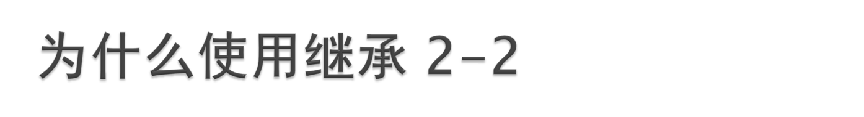
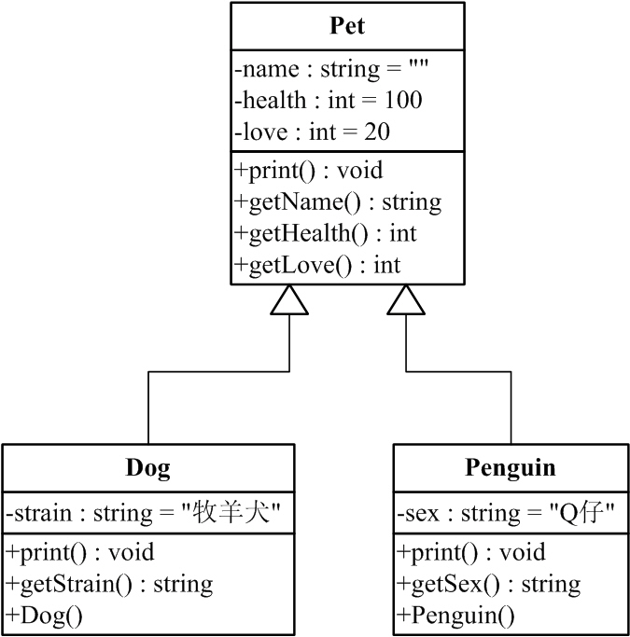
使用继承优化后：
方便修改代码
减少代码量
子类与父类是is-a关系

Slide 5
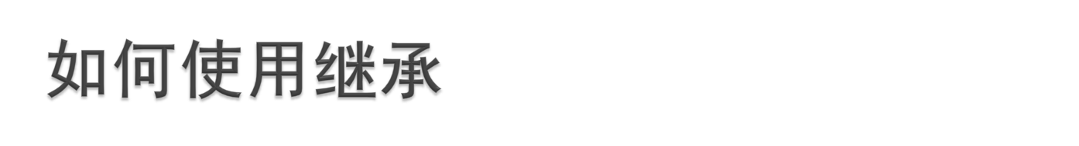
使用继承
  编写父类
  编写子类，继承父类
class Pet {
//公共的属性和方法
}
class Dog extends Pet {
//子类特有的属性和方法
}
只能继承一个父类
class Penguin extends Pet {
}
继承关键字
对比
C#用“ : ”

Slide 6


子类访问父类成员
  访问父类属性
  访问父类方法
使用super关键字
super代表父类对象
super.name;
super.print();
演示示例：super用法

Slide 7

有些父类成员不能继承
  private成员
  子类与父类不在同包，使用默认访问权限的成员
  构造方法
演示示例：不能继承的情况

Slide 8


访问修饰符protected
  可以修饰属性和方法
  本类、同包、子类可以访问
访问修饰符总结
访问修饰符 | 本类 | 同包 | 子类 | 其他
private | √
默认(friendly) | √ | √
protected | √ | √ | √
public | √ | √ | √ | √

Slide 9

继承后的初始化顺序
演示示例：断点追踪初始化过程
父类属性
父类构造方法
子类属性
子类构造方法

Slide 10

何时使用继承？
  继承与真实世界类似
    只要说“猫是哺乳动物”，猫的很多属性、行为
    就不言自明了
    藏獒是一种狗
  继承是代码重用的一种方式
符合is-a关系的设计使用继承
将子类都有的属性和行为放到父类中

Slide 11


继承使用什么关键字？
子类可以继承父类的哪些成员？
使用继承有什么好处？

Slide 12


阅读代码，说出运行结果
class Car {
private int site = 4; //座位数
Car(){
System.out.println ("载客量是"+site+"人);
}
public void setSite(int site){
this.site = site;
}
void print(){
System.out.print("载客量是"+site+"人");
}
}
载客量是4人
载客量是20人
class Bus extends Car {
Bus(int site){
setSite(site);
}
}
public static void main(String[] args) {
Bus bus = new Bus(20);
bus.print();
}

Slide 13
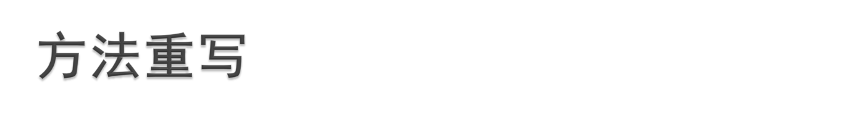
子类中有和父类相同签名的方法，会如何？
演示示例：断点调试print()方法
子类重写父类方法

Slide 14

构造方法也会被重写吗？
如何在子类中调用父类的构造方法？
不能被继承因此不能重写
可以被默认添加
super();
只能是构造方法的第一条语句
super(参数表);
演示示例：断点调试super用法

Slide 15
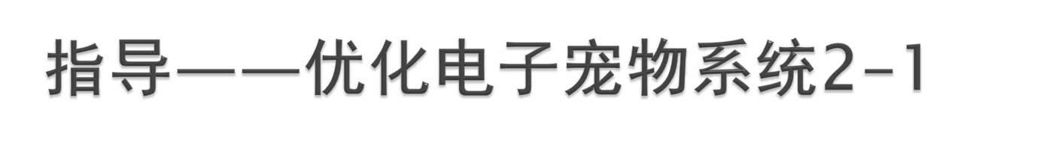

训练要点：
  继承
  子类重写父类方法
  理解继承中的初始化过程
需求说明：
  优化电子宠物系统
    使用继承实现Dog类和Penguin类
    打印宠物信息
讲解需求说明

Slide 16
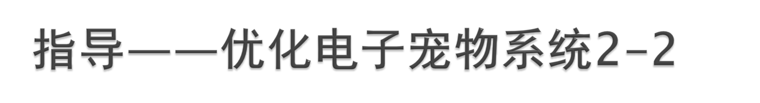
实现思路：
继承
完成时间：20分钟

Slide 17

以下代码有什么问题？
Java中也使用抽象类，限制实例化
Pet pet = new Pet ("贝贝",20,40);
pet.print();
实例化Pet没有意义
在C#中通过抽象类实现
public abstract class Pet {
}

Slide 18

以下代码有什么问题？
abstract也可用于方法——抽象方法
  抽象方法没有方法体
  抽象方法必须在抽象类里
  抽象方法必须在子类中被实现，除非子类是抽象类
public abstract class Pet {
public void print() {
//…
}
}
每个子类的实现不同
public abstract void print();
没有方法体

Slide 19
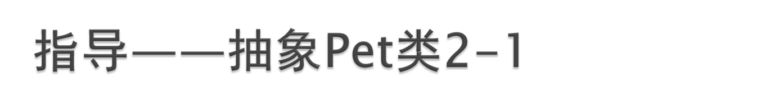
训练要点：
  抽象类的定义和继承
  抽象方法定义和重写
需求说明：
  修改Pet类为抽象类
  修改Pet类的print()方法为抽象方法
  输出Dog信息
讲解需求说明

Slide 20
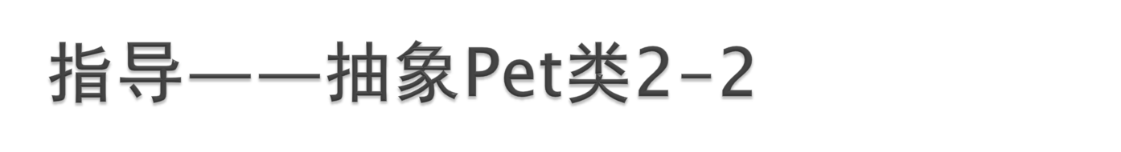
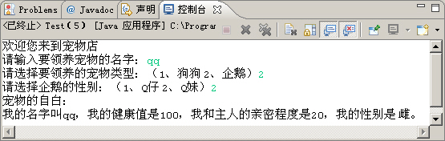
实现思路
  修改Pet类为抽象类，修改print()为抽象方法
  Dog类继承Pet类，实现print()方法
  运行测试
  注释掉Dog类中print()方法，运行测试类查看错误信息
  编写注释
完成时间：15分钟

Slide 21

Penguin类不希望再被其他类继承？
  使用final类
方法不希望被重写？
  使用final方法
属性值不希望被修改？
  使用final方法
public final class Penguin extends Pet {
//…
}
最终版的类
public final void print () {
//…
}
最终版的方法
public class Penguin {
final String home ="南极";// 居住地
public void setHome(String name){
this.home=home; //错误，home不可以再次赋值
}
}
最终版的属性值

Slide 22
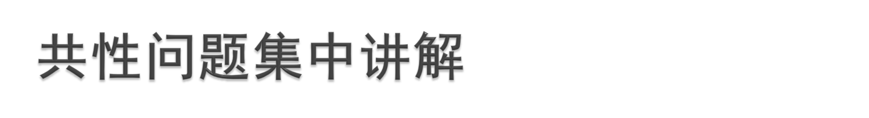
共性问题集中讲解
常见调试问题及解决办法
代码规范问题

Slide 23

请指出下面代码的错误
class Dog {
String name;
public Dog(String name) {
this.name = name;
}
}
class Test {
public static void main(String[] args) {
final Dog dog = new Dog("欧欧");
dog.name = "美美";
dog = new Dog("亚亚");
}
}
使用final修饰引用型变量，变量不可以再指向另外的对象
使用final修饰引用型变量，变量的值是固定不变的，而变量所指向的对象的属性值是可变的

Slide 24
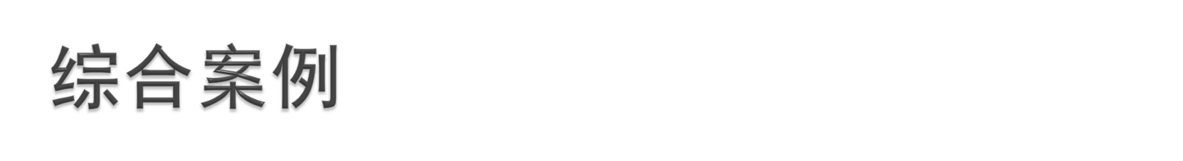
某汽车租赁公司出租多种车辆，车型及租金情况如下：
编写程序实现计算租赁价
 | 轿车 |  |  | 客车（金杯、金龙）
车型 | 别克商务舱GL8 | 宝马550i | 别克林荫大道 | <=16座 | >16座
日租费 (元/天) | 600 | 500 | 300 | 800 | 1500

Slide 25
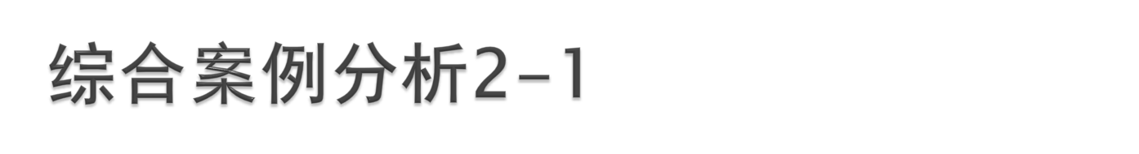

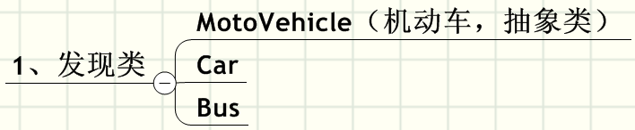
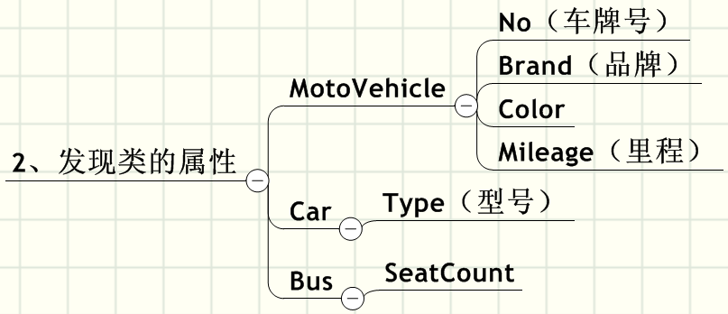
发现类
发现类的属性

Slide 26
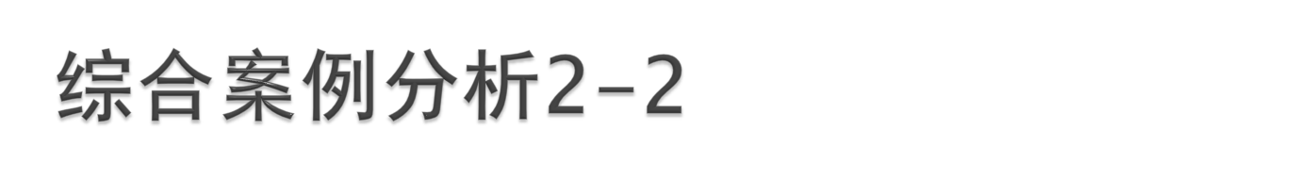
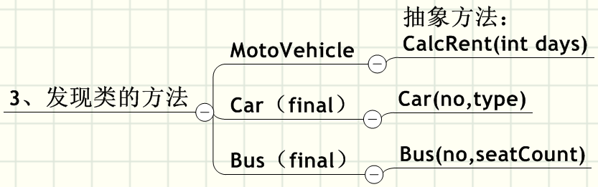


发现类的方法
优化设计
编写程序入口

Slide 27


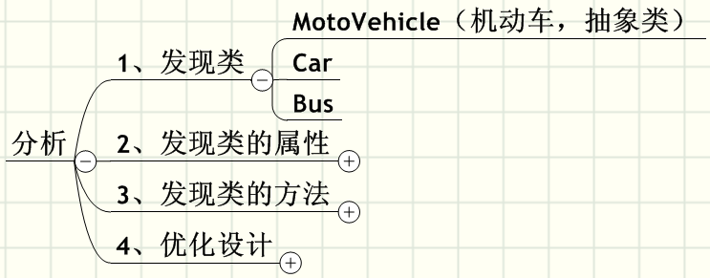
需求说明：
  根据分析编写MotoVehicle、Car、Bus类
完成时间：25分钟

Slide 28
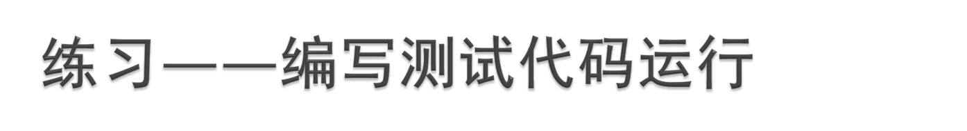
需求说明：
  编写测试代码运行
完成时间：5分钟

Slide 29

如何继承一个类？
继承有什么好处？
抽象类和抽象方法的特点是什么？
面向对象设计的步骤是什么？

